Slide 1
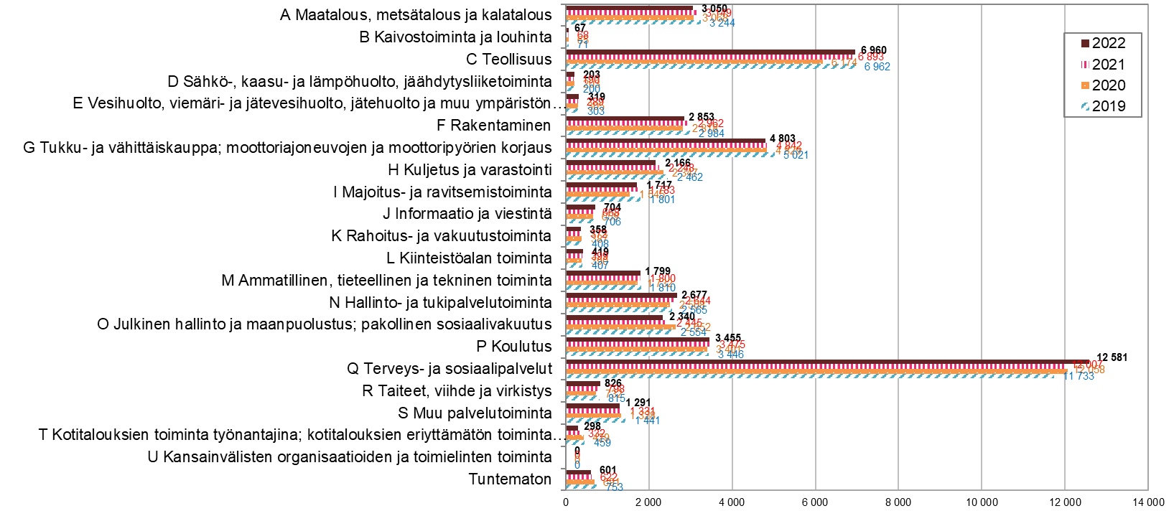
Työpaikat toimialoittain Etelä-Savossa 2019 - 2022 (TOL 2008) (Etelä-Savossa työpaikkoja yhteensä vuonna 2022: 49 487 kappaletta)
Lähde: Tilastokeskus, työssäkäyntitilasto, 1.1.2023 aluejako päivitetty: 2.1.2024 / jk

Slide 2
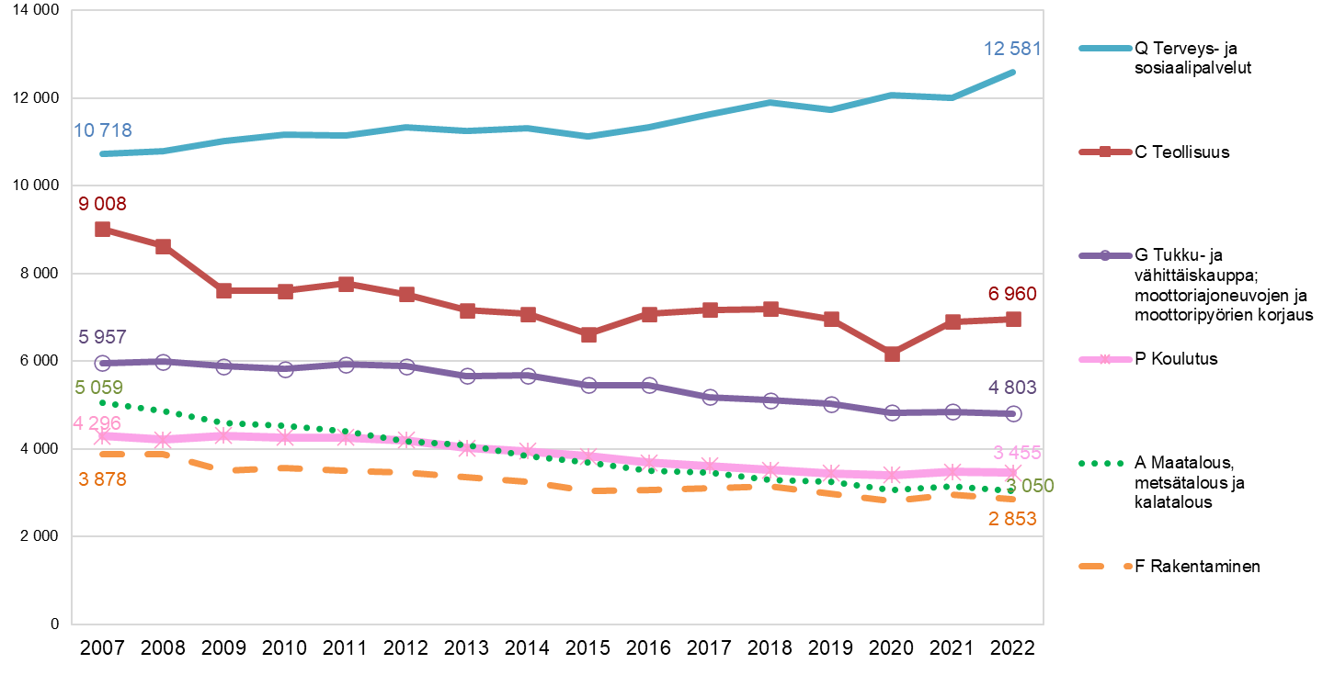
Työpaikat suurimmilla toimialoilla Etelä-Savossa 2007 - 2022 (TOL 2008)
Lähde: Tilastokeskus, työssäkäyntitilasto, 1.1.2023 aluejako päivitetty: 2.1.2024 / jk

Slide 3
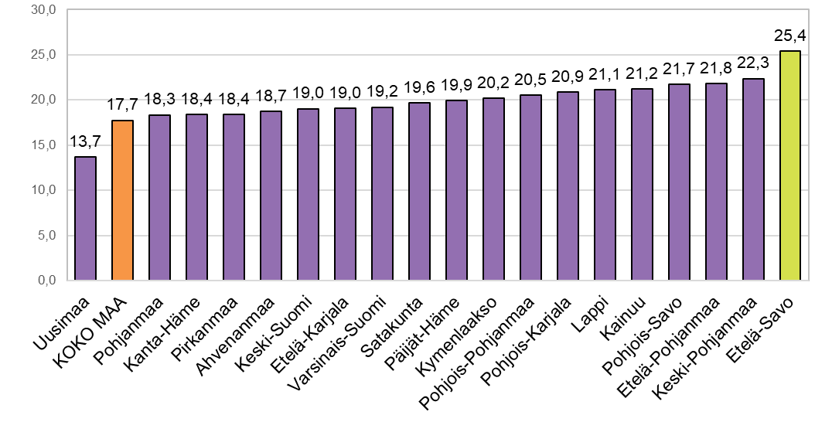
Terveys- ja sosiaalipalvelujen työpaikkojen osuus kaikista työpaikoista maakunnittain 2022, %
Lähde: Tilastokeskus, työssäkäyntitilasto, 1.1.2023 aluejako päivitetty: 2.1.2024 / jk

Slide 4
Terveys- ja sosiaalipalvelujen työpaikat sekä niiden osuus kaikista työpaikoista maakunnittain 2022
Alue | Työpaikat yhteensä | Q Terveys- ja sosiaali-palvelut | Osuus kaikista työpaikoista, %
Uusimaa | 861 432 | 118 049 | 13,7
KOKO MAA | 2 423 548 | 429 856 | 17,7
Pohjanmaa | 80 046 | 14 688 | 18,3
Kanta-Häme | 64 541 | 11 866 | 18,4
Pirkanmaa | 229 761 | 42 289 | 18,4
Ahvenanmaa | 15 455 | 2 893 | 18,7
Keski-Suomi | 108 116 | 20 579 | 19,0
Etelä-Karjala | 47 236 | 8 997 | 19,0
Varsinais-Suomi | 206 461 | 39 650 | 19,2
Satakunta | 86 076 | 16 904 | 19,6
Päijät-Häme | 76 740 | 15 295 | 19,9
Kymenlaakso | 60 726 | 12 269 | 20,2
Pohjois-Pohjanmaa | 170 662 | 34 983 | 20,5
Pohjois-Karjala | 61 055 | 12 730 | 20,9
Lappi | 72 505 | 15 321 | 21,1
Kainuu | 27 364 | 5 806 | 21,2
Pohjois-Savo | 99 836 | 21 673 | 21,7
Etelä-Pohjanmaa | 77 557 | 16 916 | 21,8
Keski-Pohjanmaa | 28 492 | 6 367 | 22,3
Etelä-Savo | 49 487 | 12 581 | 25,4
Lähde: Tilastokeskus, työssäkäyntitilasto, 1.1.2023 aluejako päivitetty: 2.1.2024 / jk

Slide 5
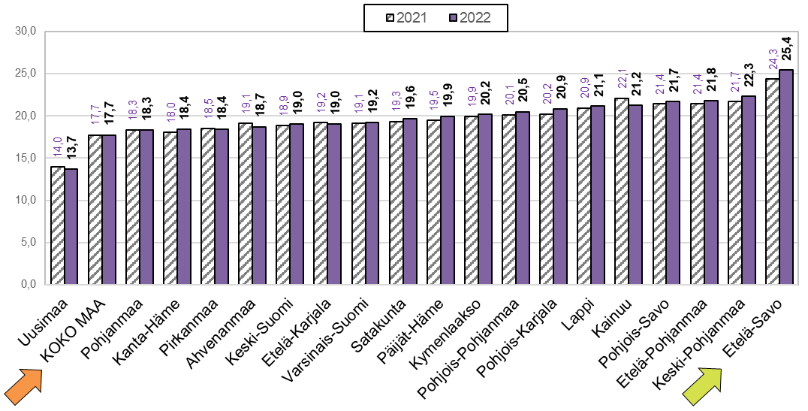
Terveys- ja sosiaalipalvelujen työpaikkojen osuus kaikista työpaikoista alueittain 2021 - 2022, %
Lähde: Tilastokeskus, työssäkäyntitilasto, 1.1.2023 aluejako päivitetty: 2.1.2024 / jk

Slide 6
Terveys- ja sosiaalipalvelujen työpaikat sekä niiden osuus kaikista työpaikoista maakunnittain 2021 ja 2022
Alue | Työpaikat yhteensä 2021 | Työpaikat yhteensä 2022 | Työpaikat / Sote-palvelut 2021 | Työpaikat / Sote-palvelut 2022 | Sote-palveluiden määrän muutos | Sote-palveluiden %-osuus 2021 | Sote-palveluiden %-osuus 2022
KOKO MAA | 2 377 126 | 2 423 548 | 421 494 | 429 856 | 8 362 | 17,7 | 17,7
Uusimaa | 835 898 | 861 432 | 116 964 | 118 049 | 1 085 | 14,0 | 13,7
Pirkanmaa | 223 301 | 229 761 | 41 262 | 42 289 | 1 027 | 18,5 | 18,4
Varsinais-Suomi | 203 130 | 206 461 | 38 827 | 39 650 | 823 | 19,1 | 19,2
Pohjois-Pohjanmaa | 168 190 | 170 662 | 33 875 | 34 983 | 1 108 | 20,1 | 20,5
Pohjois-Savo | 98 851 | 99 836 | 21 200 | 21 673 | 473 | 21,4 | 21,7
Keski-Suomi | 106 337 | 108 116 | 20 079 | 20 579 | 500 | 18,9 | 19,0
Etelä-Pohjanmaa | 77 255 | 77 557 | 16 555 | 16 916 | 361 | 21,4 | 21,8
Satakunta | 86 075 | 86 076 | 16 650 | 16 904 | 254 | 19,3 | 19,6
Lappi | 71 138 | 72 505 | 14 899 | 15 321 | 422 | 20,9 | 21,1
Päijät-Häme | 76 017 | 76 740 | 14 798 | 15 295 | 497 | 19,5 | 19,9
Pohjanmaa | 79 097 | 80 046 | 14 489 | 14 688 | 199 | 18,3 | 18,3
Pohjois-Karjala | 60 593 | 61 055 | 12 258 | 12 730 | 472 | 20,2 | 20,9
Etelä-Savo | 49 317 | 49 487 | 12 007 | 12 581 | 574 | 24,3 | 25,4
Kymenlaakso | 60 570 | 60 726 | 12 075 | 12 269 | 194 | 19,9 | 20,2
Kanta-Häme | 63 905 | 64 541 | 11 532 | 11 866 | 334 | 18,0 | 18,4
Etelä-Karjala | 47 294 | 47 236 | 9 077 | 8 997 | -80 | 19,2 | 19,0
Keski-Pohjanmaa | 28 042 | 28 492 | 6 076 | 6 367 | 291 | 21,7 | 22,3
Kainuu | 27 484 | 27 364 | 6 071 | 5 806 | -265 | 22,1 | 21,2
Ahvenanmaa | 14 632 | 15 455 | 2 800 | 2 893 | 93 | 19,1 | 18,7
Lähde: Tilastokeskus, työssäkäyntitilasto, 1.1.2023 aluejako päivitetty: 2.1.2024 / jk

